Slide 1
Cine răspunde când codul e generat?
INGINERIE SOFTWARE · ANUL III · FMI-UB · 2026–27
Cursul 1: disciplina, proiectul, regulile
Rareș Cristea · Petru Soviyani
1 / 19
Notes:
Bun venit. Azi e mai ales despre cum funcționează cursul, dar pornim de la întrebarea de pe slide: e firul roșu al întregului semestru.

Slide 2

Ai face "merge"?
UN PULL REQUEST DESCHIS DE UN AGENT
#482 Add pagination to search results
opened by coding-agent · 9 files changed · +214 −12
build: passed
unit tests: 47 passed
lint: passed
Inginerie Software 2026–27 · Cursul 1
2 / 19
Notes:
Machetă ilustrativă: de înlocuit cu un PR real din proiectul demo al cursului, când va exista. Cere un vot cu mâna: cine face merge? Apoi arată ce au ratat testele. Ideea: totul e verde pe ecran și PR-ul tot nu e de acceptat.

Slide 3
Testele verzi spun că codul e de acord cu testele lui.
Nu spun că vreunul dintre ele face ce ai vrut tu.
Inginerie Software 2026–27 · Cursul 1
3 / 19
Notes:
Când același agent scrie și codul, și testele, amândouă pot pleca de la aceeași neînțelegere. Cineva tot trebuie să decidă dacă asta s-a cerut. Acel cineva e omul care aprobă și face merge.

Slide 4
Implementarea s-a comprimat. Restul, nu.
SOFTWARE DEVELOPMENT LIFECYCLE, CU AI
Analysis
Planning
Design
Development
Testing
Maintenance
Înainte
Analysis
Planning
Design
Dev
Testing, review
Maintenance, operare
Cu AI
Schemă, nu măsurătoare: timpul scos din scrisul codului se mută în verificare, integrare și întreținere.
+24%
+20%
−19%
mai rapid: ce se așteptau dezvoltatorii înainte
mai rapid: ce au crezut după ce au terminat
mai lent: ce a măsurat cronometrul
Sursa cifrelor: METR (2025), studiu randomizat, 16 dezvoltatori open-source cu experiență, 246 de sarcini.
4 / 19
Notes:
Aceleași șase etape din SDLC pe care le știți. Scrisul codului a devenit ieftin; analiza, testabilitatea, review-ul și mentenanța au rămas în urmă și primesc mai mult de dus. Rândurile de sus sunt o schemă, nu date. Cifrele de jos sunt dintr-un singur studiu (METR, iulie 2025): dezvoltatori cu experiență, pe propriile repo-uri, cu Cursor Pro și Claude 3.5/3.7 Sonnet. Se așteptau la un spor, au simțit un spor și au fost măsurabil mai lenți. Lecția e despre percepție versus măsurare, nu o lege a naturii; uneltele s-au schimbat de atunci.

Slide 5
Răspunderea nu se poate genera
CHIAR DACĂ SOFTWARE-UL GENERAT AR FI PERFECT
Medicină
Drept
Software
Pacienții evită AI-ul medical. Rezistența scade când AI-ul doar sprijină decizia, iar ea rămâne a unui medic.
Avocați au depus în instanță cazuri inventate de ChatGPT. Amenda de 5.000 USD au primit-o ei.
În UE, software-ul și sistemele AI devin „produse”: producătorul răspunde pentru defecte.
Directiva (UE) 2024/2853, transpunere până la 9 dec. 2026
Longoni, Bonezzi, Morewedge, 2019
Mata v. Avianca, New York, 2023
Oamenii aleg adesea omul chiar după ce au văzut algoritmul prezicând mai bine decât el. (Dietvorst, Simmons, Massey, 2015)
Inginerie Software 2026–27 · Cursul 1
5 / 19
Notes:
Teza: oricât de bun ar fi codul generat, rămâne o bucată de răspundere umană care nu se poate elimina. Medicină: nouă experimente în Journal of Consumer Research; oamenii simt că un sistem automat le ignoră particularitățile și acceptă mai ușor AI-ul când decizia finală e a unui medic. Drept: sancțiune din 22 iunie 2023, tribunal federal din New York; avocatul răspunde pentru ce semnează. Software: noua directivă privind răspunderea pentru produse tratează software-ul ca produs. „Algorithm aversion”: studiu din Journal of Experimental Psychology despre prognoze, nu despre chirurgie. Atenție: nu există dovezi că oamenii se tem de chirurgi-roboți cu o rată de eșec mai mică; roboții chirurgicali de azi sunt controlați de chirurg.

Slide 6
Anul trecut ați construit. Acum garantați.
DE LA MDS LA INGINERIE SOFTWARE
MDS · anul II
Inginerie Software · anul III
Cum construiești software în echipă, cu AI
Cum faci ca software-ul să rămână corect, sigur și mentenabil când codul e ieftin
Agenți, user stories, sprinturi, livrat funcționalități.
Arhitectură și decizii, verificare, securitate, operarea și schimbarea unui sistem care există deja.
Inginerie Software 2026–27 · Cursul 1
6 / 19
Notes:
Nu repetăm MDS: fără introducere în agenți, fără UML, Scrum sau git de bază. Știți deja să produceți cod cu AI. Aici exersați să judecați ce s-a produs.

Slide 7
TREI ÎNTREBĂRI, TOT SEMESTRUL
E corect?
E sigur?
E mentenabil?
Fiecare curs, fiecare atelier și fiecare punct din notă răspunde la una dintre ele.
7 / 19
Notes:
Aceleași trei cuvinte sunt criteriile de la prezentarea finală a proiectului: a rămas sistemul corect, sigur și mentenabil?

Slide 8
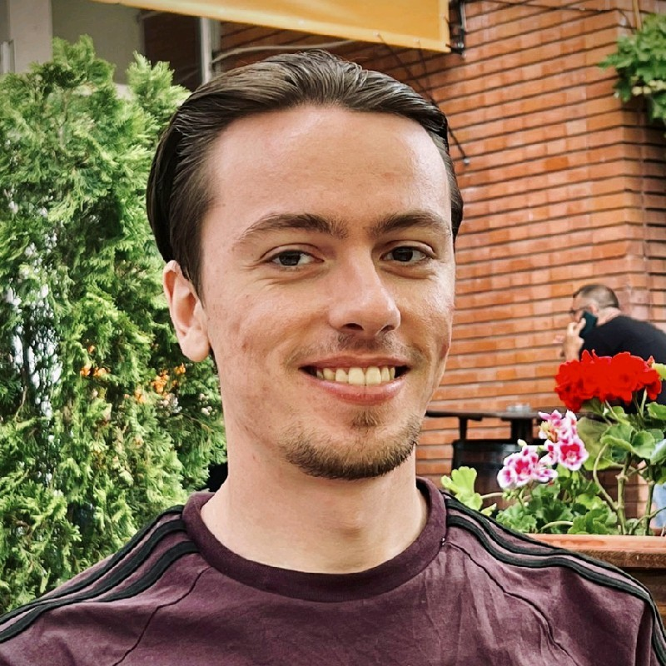
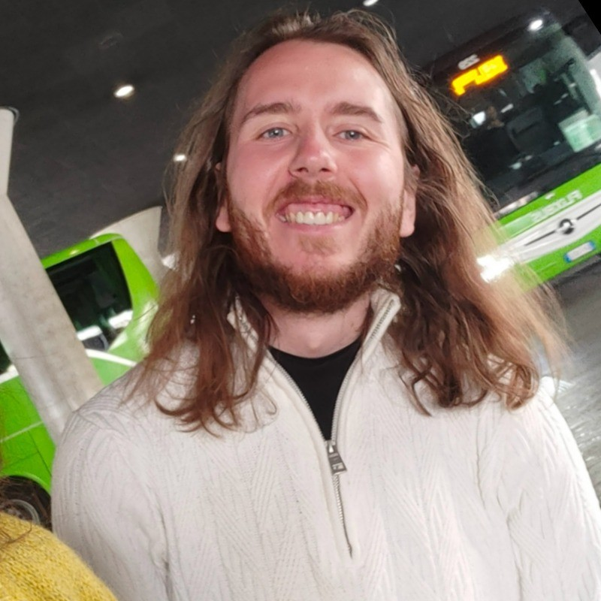
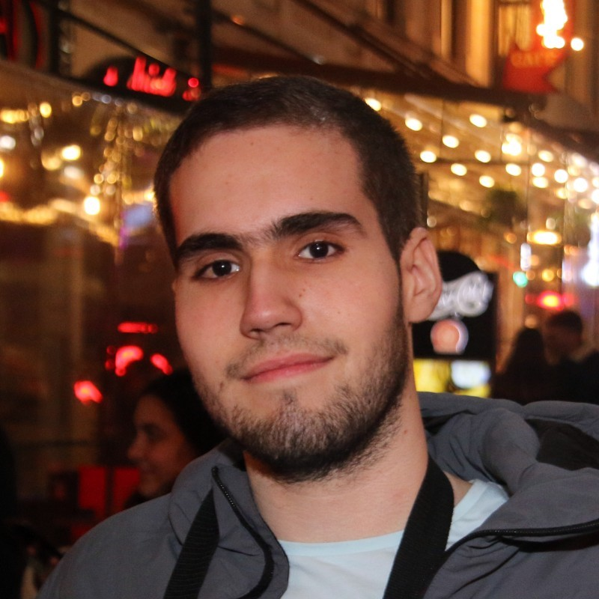
Echipa de predare
CU CINE LUCRAȚI
Rareș Cristea
Foto
Petru Soviyani
Titular · cursuri, ateliere, examinator
4 cursuri · examinator
Software Architect și Tech Lead la Bookster. Director Transformare Digitală la UB.
Front End Senior Developer
Foto
Gabriel Majeri
Foto
Mentori
Curs invitat · DevOps și Kubernetes
Ore de proiect
Administrează centrul de calcul al Universității. PhD in Physics
Masteranzi care au făcut cursul anul trecut. Vor fi anunțați.
Inginerie Software 2026–27 · Cursul 1
9 / 19
Notes:
Doi examinatori: amândoi suntem prezenți la prezentarea finală a fiecărei echipe. Mentorii nu sunt încă confirmați; până atunci, orele de proiect sunt cu noi. De completat: fotografiile și experiența profesională a fiecăruia.

Slide 9
Ce s-a schimbat față de anul trecut
DACĂ ȘTIȚI CURSUL DE LA COLEGII MAI MARI
 | Anul trecut | Anul acesta
Echipe | 4–6 studenți | 4–5 studenți
Proiect | continuare MDS sau proiect nou | continuarea proiectului de la MDS
Punctaj | 80 proiect + 30 quiz, maximum 110 | 50 proiect + 30 oral + 20 quiz
Quiz | Kahoot la fiecare curs, cu puncte | unul singur, în laborator
Prezență | prin punctele de quiz | obligatorie la cele 3 ateliere
Individual | doar quiz-ul | întrebare la oral + quiz
Reguli în lucru. Versiunea finală: la cursul 2.
8 / 19
Notes:
Spus direct: sfaturile de anul trecut despre cum se strâng punctele nu se mai aplică. Nu mai sunt puncte de prezență la curs. Jumătate din notă e individuală: o întrebare la oral despre propria contribuție și un quiz dat în laborator. Rămâne la fel: lucrăm prin GitHub Classroom.

Slide 10
13 întâlniri, dintre care 3 ateliere
HARTA SEMESTRULUI · S = SĂPTĂMÂNA DE ȘCOALĂ
S2 · 5–9 oct
S3 · 12–16 oct
S4 · 19–23 oct
S5 · 26–30 oct
S6 · 2–6 nov
Cursul și regulile
Cerințe verificabile
Arhitectură, LLM
Direcție și audit
Decizii, datorie tehnică
Rareș
Rareș
Rareș
Atelier obligatoriu
Rareș
S7 · 9–13 nov
S8 · 16–20 nov
S9 · 23–27 nov
S10 · 30 nov–4 dec
S11 · 7–11 dec
Verificarea codului
UI/UX, accesibilitate
Cross-team review
Fără curs
Securitate
Petru
Petru
Atelier obligatoriu
Zile libere
Rareș
S12 · 14–18 dec
S13 · 21–23 dec
S14 · 11–15 ian
S15 · 18–22 ian
Ziua exactă: după orar. Ordinea cursurilor se mai poate schimba.
DevOps, Kubernetes
Drept: AI Act, licențe
Live change request
Măsurare, recapitulare
Gabriel Majeri
Invitat, de confirmat
Atelier obligatoriu
Petru
Vacanță: 24 dec – 10 ian · Sesiune: 25 ian – 14 feb
10 / 19
Notes:
Primul curs e în săptămâna a doua de școală. Săptămâna cu 30 noiembrie și 1 decembrie cade dacă orarul ne pune luni sau marți; dacă ne pune joi sau vineri, cade în schimb săptămâna 13 (21–23 decembrie). În ambele cazuri sunt 13 întâlniri. Cursul de drept depinde de confirmarea invitatului.

Slide 11
Continuați sistemul de la MDS
PROIECTUL
1 · Înțelegeți
2 · Întăriți
3 · Schimbați
Aflați ce este de fapt sistemul. Până la atelierul 1 aveți direcția în care îl duceți; la atelier o confirmăm.
Teste care pot pica, verificări în CI, probleme de securitate reparate, loguri din care se vede ce face.
Un change request primit live la atelierul 3, făcut în siguranță, prin propriile voastre verificări.
Se notează o singură dată, la prezentarea finală. Nu se dau puncte pe linii de cod, commit-uri sau funcționalități peste direcția confirmată.
Reguli în lucru. Versiunea finală: la cursul 2.
11 / 19
Notes:
Nu e un proiect de funcționalități. Echipa vine la atelierul 1 cu direcția în care duce proiectul, iar acolo o confirmăm; direcția confirmată e și plafonul. La final ne uităm la un singur lucru: după ce l-ați schimbat, sistemul a rămas corect, sigur și mentenabil?

Slide 12
Lucrăm prin GitHub Classroom
ECHIPE ȘI REPOSITORY
Echipe de 4 sau 5, formate liber, și între grupe sau serii.
Repo-ul echipei se creează prin GitHub Classroom. Ce nu e în el nu există la evaluare.
Aduceți în el proiectul de la MDS, cu tot cu istoric. Onboarding-ul îl facem la cursul 2.
Echipa de la MDS s-a spart? Ambele echipe noi pot porni de la același cod.
Dacă proiectul de la MDS chiar nu poate fi continuat, verificăm noi asta și primiți ca bază un proiect bun de anul trecut.
Fiecare lucrează din contul propriu de GitHub.
Până duminică, 18 octombrie
Echipa înscrisă în formular
Repo-ul creat în Classroom, cu același nume de echipă
Licență open-source în repo, acceptată de toți coautorii de la MDS
Reguli în lucru. Versiunea finală: la cursul 2.
12 / 19
Notes:
GitHub Classroom ne dă acces garantat la fiecare repo. De ce licența: codul scris împreună la MDS aparține tuturor autorilor, deci toți trebuie să fie de acord cu refolosirea lui. Proiectul de rezervă e unul dintre cele mai bune de anul trecut (două-trei, dacă sunt multe echipe fără proiect). Nu e o scurtătură: e codul altcuiva, cu exact aceleași cerințe. După curs, vă puteți clona proiectul înapoi în conturile voastre.

Slide 13
Cele trei ateliere
PREZENȚĂ OBLIGATORIE
Săptămâna 5 · 26–30 oct
Săptămâna 9 · 23–27 nov
Săptămâna 14 · 11–15 ian
Direcție și audit
Cross-team review
Live change request
Veniți cu direcția în care duceți proiectul. La atelier o confirmăm.
Înainte de atelier faceți review altei echipe și îl primiți pe al vostru. La atelier le discutăm.
Primiți o cerere de schimbare pentru sistemul vostru, îi scrieți testele și o livrați în sală.
Prezența e individuală. Un atelier lipsă te costă 5 din cele 50 de puncte de proiect. Punctele se pot recupera prin întrebări suplimentare la quiz-ul final.
Reguli în lucru. Versiunea finală: la cursul 2.
13 / 19
Notes:
Individuală înseamnă că un coleg prezent nu acoperă restul echipei. Penalizarea e pe punctajul de proiect al celui absent, nu pe al echipei: 5 puncte pe atelier, cel mult 15. Recuperarea prin întrebări suplimentare la quiz e încă în discuție. Cross-team review: repo-urile se alocă din timp, review-ul se scrie și se primește înainte de atelier, iar în sală se discută. Change request-ul e pregătit de noi pentru fiecare sistem în parte.

Slide 14
Trei probe
NOTARE · 100 DE PUNCTE
50
30
20
Proiect
Oral
Quiz
Pe echipă. Prezentat o singură dată, în sesiune.
Individual. O întrebare despre contribuția ta.
Individual. Moodle, în laboratorul facultății, fără AI.
Promovezi cu minimum 45 de puncte în total, dintre care minimum 25 la proiect. Nu există punct din oficiu.
Reguli în lucru. Versiunea finală: la cursul 2.
14 / 19
Notes:
Jumătate din notă e proiectul echipei, jumătate e individuală. Două condiții de promovare, ambele obligatorii: 45 de puncte în total și cel puțin 25 din cele 50 de la proiect. Ce se reia la restanță se anunță la cursul 2.

Slide 15
Cum decurge evaluarea finală
SESIUNE · 25 IANUARIE – 14 FEBRUARIE
1 · Intervalul echipei
2 · Același interval, fiecare membru
Echipa prezintă sistemul. Verificăm dacă a rămas corect, sigur și mentenabil.
O întrebare despre ceva la care ai contribuit, luată din repo. Răspunzi fără AI.
3 · Quiz-ul, în aceeași zi
Cum se scriu întrebările
Te așezi la un calculator din laborator, faci quiz-ul în Moodle, pleci. Un singur drum la facultate.
AI-ul propune întrebări pornind de la commit-urile tale. Un examinator alege, reformulează și notează.
Reguli în lucru. Versiunea finală: la cursul 2.
15 / 19
Notes:
Amândoi examinatorii sunt prezenți la fiecare echipă. Nicio notă nu e dată de o unealtă: AI-ul pregătește întrebări, un profesor decide. Cine nu are nicio contribuție în repo primește întrebarea din modulul central al echipei.

Slide 16
Permis. Declarat. Explicabil.
POLITICA AI
Unde | AI | Condiție
Proiect: cod, teste, documente | Permis | Declarat în fiecare commit sau PR
Review de cod | Permis | Verdictul e al tău
Ateliere | Permis | Rezultatul se face în sală
Întrebarea de la oral | Indisponibil | Tu și repo-ul tău
Quiz-ul din laborator | Interzis | Calculatorul din laborator, doar Moodle
Un model mai bun poate produce un proiect mai bun. De aceea 50 de puncte se dau fără unelte, iar la proiect notăm ce poți explica și apăra.
Reguli în lucru. Versiunea finală: la cursul 2.
16 / 19
Notes:
Explicabil e partea care contează: poți explica, fără AI, orice schimbare pe care ai acceptat-o și orice decizie pe care ai luat-o. Despre unelte plătite, spus cinstit: un model mai scump poate face un audit sau un review mai bun. Nu putem egaliza accesul, dar scope-ul are plafon, volumul nu aduce puncte, iar jumătate din notă se ia fără nicio unealtă. Nu puneți secrete sau date personale ale altora în conturi AI de consum.

Slide 17
Atribuirea AI-ului, în trei locuri
CE ÎNSEAMNĂ „DECLARAT”
1 · Mesajul de commit: obligatoriu dacă nu lucrați cu pull request-uri
Add pagination to search results
AI-assisted: Claude Code · generated, then edited (fixed page boundary)
2 · Pull request: o linie în descriere
AI-assisted: Copilot · generated the adapter and its tests · edited
AI-assisted: none
3 · La predarea finală: declarația echipei
Ce unelte, pentru ce și ce ați schimbat în ce au produs.
Declarația nu se notează și nu se folosește împotriva ta. E contextul pentru întrebarea de la oral.
17 / 19
Notes:
Formatul: unealta, ce a făcut, cât a intervenit omul (generat ca atare, editat, scris de mână și verificat cu AI, deloc). Mulți agenți adaugă singuri și o linie Co-Authored-By în commit; e în regulă, dar nu ține loc de linia AI-assisted. Cine nu folosește pull request-uri și merge-uri pune declarația în mesajele de commit. A declara mult e în regulă. Problema e să nu declari nimic și să nu-ți poți explica propriul cod.

Slide 18
Cinstit pentru toți, fără poliție
FAIR PLAY
Verificăm cu ce există
Fără detectoare de AI
Ai făcut merge, e al tău
Orice afirmație care aduce un avantaj se verifică în repo sau la oral.
Fără detectoare și fără anchete. Dacă ne îndoim că ceva e al tău, te rugăm să explici.
„L-a scris modelul” nu e un răspuns. Codul pe care l-ai aprobat e codul tău.
18 / 19
Notes:
Preferăm să petrecem semestrul predând, nu prinzând oameni. Designul face treaba: jumătatea individuală a notei vine din explicarea propriei contribuții și dintr-un quiz dat în laborator.

Slide 19
Ce aveți de făcut săptămâna asta
PÂNĂ LA CURSUL URMĂTOR
Formați o echipă de 4 sau 5.
Alegeți proiectul de la MDS pe care îl continuați.
Cereți acordul tuturor coautorilor de la MDS pentru licența open-source.
Blocați la proiect?
Veniți la orele de proiect din orar, cu repo-ul și o întrebare concretă. Până anunțăm mentorii, ne întrebați pe noi.
Inginerie Software 2026–27 · Cursul 1
19 / 19
Notes:
Cursul următor: cerințe verificabile, formularul de înscriere a echipelor și onboarding-ul pe GitHub Classroom. Tot atunci fixăm versiunea finală a regulilor de azi.

